Slide 1
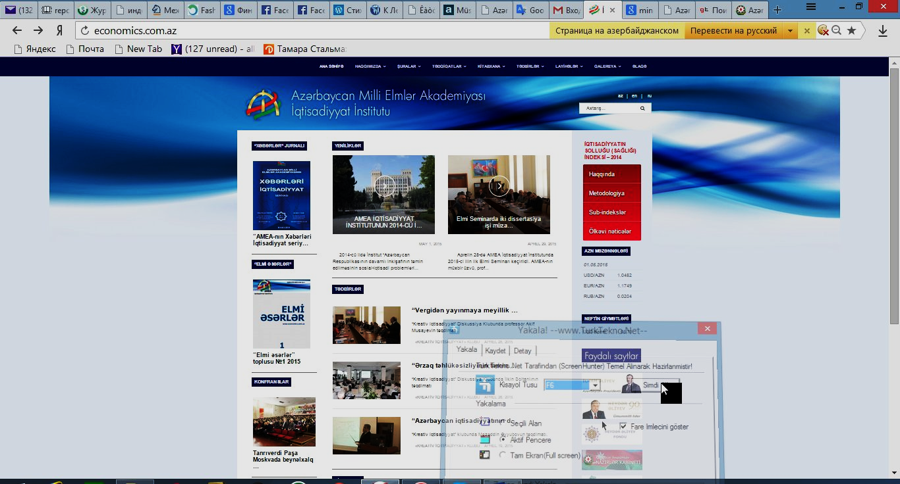

ELMİ-TƏDQİQAT FƏALİYYƏTİ
HAQQINDA
HESABAT – 2016
AMEA
İQTİSADİYYAT İNSTİTUTU
AMEA
İQTİSADİYYAT İNSTİTUTU
www.economics.com.az 23 dekabr 2016

Slide 2
İNSTİTUTUN FƏALİYYƏT İSTİQAMƏTLƏRİ
AMEA
İQTİSADİYYAT İNSTİTUTU
AR PREZİDENTİNİN FƏRMAN VƏ SƏRƏNCAMLARININ İCRASI
PLAN ELMİ-TƏDQİQAT İŞLƏRİ
QRANT MÜSABİQƏLƏRİNDƏ İŞTİRAK
YÜKSƏK İXTİSASLI KADRLARIN HAZIRLANMASI
ELMİ MÜZAKİRƏLƏR (konfranslar, seminarlar)
ELMİ NƏTİCƏLƏRİN ÖLKƏDƏ VƏ XARİCDƏ TANIDILMASI
BEYNƏLXALQ ƏMƏKDAŞLIQ
VƏ BAŞQALARI
www.economics.com.az 23 dekabr 2016

Slide 3
AMEA
İQTİSADİYYAT İNSTİTUTU
AR PREZİDENTİNİN FƏRMAN VƏ SƏRƏNCAMLARININ İCRASINDA İŞTİRAK
«MİLLİ İQTİSADİYYAT VƏ İQTİSADİYYATIN ƏSAS SEKTORLARI ÜZRƏ STRATEJİ YOL XƏRİTƏLƏRİ»
Əməkdaşlarımız 12 cildlik Starateji Yol Xəritələrinin ilkin ekspertizasında iştirak etmiş, bir sıra təklif və tövsiyələr irəli sürmüşlər (Əksəriyyəti nəzərə alınmışdır).
İnstitut «Azərbaycan Respublikasının milli iqtisadiyyat perspektivi üzrə Strateji Yol Xəritəsi»nın hazırlanmasında bilavasitə iştirak etmişdir.
AMEA Rəyasət Heyətinin qərarı ilə İnstitut Milli iqtisadiyyat və iqtisadiyyatın əsas sektorları üzrə Strateji Yol Xəritələrinin icrasına məsul orqan təyin edilmişdir.
Arayış: Strateji Yol Xəritələrində nəzərdə tutulan islahatlar əsas etibarilə liberal xarakterlidir.
  İqtisadiyyat İnstitutunda 62 ölkə üzrə aparılan tədqiqatlar sübut edir ki, iqtisadi inkişafın sürətlənməsi və ictimai rifahın yüksəlməsi üçün yaxın illərdə liberal islahatların aparılması zəruri şərtdir, hərçənd ki, kafi şərt deyil. Liberal islahatlar dedikdə dövlətin iqtisadiyyata müdaxilə səviyyəsinin optimal həddə qədər azaldılması nəzərdə tutulur.
www.economics.com.az 23 dekabr 2016

Slide 4
AMEA
İQTİSADİYYAT İNSTİTUTU
DÖVLƏT PROQRAMLARININ İCRASINDA İŞTİRAK
İNSTİTUT:
  “2013-2017-Cİ İLLƏRDƏ AZƏRBAYCAN RESPUBLİKASINDA RƏSMİ STATİSTİKANIN İNKİSAFI DOVLƏT PROQRAMI”nın icrasında iştirak etmişdir.
  Aparılan tədqiqatlar geniş əhatəli olduğundan İnstitut, sosial və iqtisadi inkişafa yönələn, demək olar ki, bütün Proqram və Konsepsiyaların icrasında bu və digər şəkildə iştirak edir.
“AZƏRBAYCAN RESPUBLIKASINDA SƏNAYENİN İNKİŞAFINA DAİR 2015-2020-Cİ İLLƏR ÜÇÜN DÖVLƏT PROQRAMI”nın 2.3, 4.12, 4.13, 4.15 bəndlərinin icrasında iştirak edir.
ƏMƏKDAŞLARIMIZ:
  1. “2030-cu ilədək energetika sektorunun inkişafına dair Dövlət Proqramı”nın hazırlanmasında iştirak edir.
  2. AR Nazirlər Kabineti tərəfindən, habelə ayrı-ayrı Nazirlik və Dövlət komitələri tərəfindən yaradılan işçi qruplarına cəlb edilirlər.
www.economics.com.az 23 dekabr 2016

Slide 5
TƏDQİQAT İSTİQAMƏTİ
AMEA
İQTİSADİYYAT İNSTİTUTU
1. Uzunmüddətli:
  Müstəqil Azərbaycan iqtisadiyyatının formalaşmasının sosial-iqtisadi problemlərinin tədqiqi. Makroiqtisadi tənzimləmə və regional inkişaf problemləri.
2. Qısamüddətli:
  Azərbaycan Respublikasının davamlı inkişafının təmin edilməsinin sosial-iqtisadi problemləri (2014-2016)
  Bu istiqamət «Azərbaycan 2020: gələcəyə baxış» İnkişaf Konsepsiyası, digər Dövlət Proqramları və Milli Strategiyaların müddəalarına əsaslanaraq müəyyən edilmişdir.
  2016-cı ildə IV Problem, 12 mövzu və 101 mərhələdən ibarət 12 iş yerinə yetirilmişdir.
www.economics.com.az 23 dekabr 2016

Slide 6
AMEA
İQTİSADİYYAT İNSTİTUTU
2. PLAN ELMİ-TƏDQİQAT İŞLƏRİ
«Azərbaycan Respublikasının davamlı inkişafının təmin edilməsinin sosial-iqtisadi problemləri» istiqaməti üzrə elmi-tədqiqat işi tamamlanmışdır.
  2014-2016-cı illərdə aparılan tədqiqatların nəticələri və təkliflər ümumiləşdirilmiş və aşağıdakı kimi qruplaşdırılmışdır:
  Liberal xarakterli iqtisadi islahatların elmi təminatı
  Qanunvericiliyin təkmilləşdirilməsi və yeni qanunların yaradılması
  Biznes mühitinin yaxşılaşdırılması
  Statistikanın təkmilləşdirilməsi
  Dövlət tənzimlənməsi və stimullaşdırma
  Sosial rifahın yaxşılaşdırılması
  Haqsız rəqabətin (inhisarçılığın) məhdudlaşdırılması
  İnzibati qurumların (ilk növbədə məhkəmələrin) təkmilləşdirilməsi
www.economics.com.az 23 dekabr 2016

Slide 7
AMEA
İQTİSADİYYAT İNSTİTUTU
MÜHÜM NƏTİCƏLƏR
1. Liberal iqtisadi islahatlar: Təhlil və qiymətləndirmə – İS(S)İ -2015 Hesabatı (Bakı-2016, 33 səh.)
İnnovasiya xarakteri:
  Dövlətin iqtisadiyyatı tənzimləməsi səviyyəsinin ölçülmə metodologiyası təkmilləşdirilmiş və tədqiqata cəlb edilən ölkələrin sayı 37-dən 62-yə çatdırılmişdir. İlk dəfə olaraq dövlət maliyyəsi və xarici ticarətdə liberallaşmanın rasionallıq səviyyəsi müəyyənləşdirilmişdir.
Əsaslandırma:
  İqtisadiyyatın solluğu (sağlığı) indeksi – İS(S)İ. Müəyyən edimişdir ki, Azərbaycanın həm idxal (sub-indeksi 0,37-dən az), həm də ixrac (sub-indeksi 0,28-dən az) sahəsində əsas tərəfdaşları liberal iqtisadiyyatlı ölkələrdir. Azərbaycan bu ölkələrlə xarici ticarət sahəsində əlaqələrinin effektli olması üçün de-fakto liberal islahatları davam etdirməlidir.
Gözlənilən nəticə:
  Bu tədqiqat aparılan və nəzərdə tutulan islahatların sosial-iqtisadi inkişafa cari və potensial təsirini qiymətləndirməyə və islahat qərarlarının düzgün müəyyən edilməsinə (doyma həddindən asılı olaraq) imkan verir.
Rəhbər: prof. Nazim Müzəffərli (İmanov)
İcraşılar: f.ü.f.d. Mayis Gülaliyev, i.ü.f.d., dos. Allahyar Muradov, i.ü.f.d., dos. Rəsmiyyə Abdullayeva, i.ü.f.d., dos. Fərqanə Musayeva, Bəhruz Əhmədov, i.ü.f.d., dos. Emin Məmmədzadə, i.ü.f.d. dos. Rüfət Efendiyev
Yardımçı analitik işlərin icraçıları: Leyli Allahverdiyeva, Ceyhun Hüseynov, Əkbər Hüseynov, Vəfa Həşimova, Səbinə Şıxəliyeva (i.f.d.), Gülnarə Fətəliyeva, Fatimə Bayramova, İlqar Sadıqov, Jalə Əliyeva və Mahir Zeynalov (i.f.d.)
www.economics.com.az 23 dekabr 2016

Slide 8
AMEA
İQTİSADİYYAT İNSTİTUTU
MÜHÜM NƏTİCƏLƏR
2. Azərbaycan Respublikasında demoqrafik inkişaf, insan və əmək potensialının formalaşması, inkişafı və səmərəli istifadə edilməsi istiqamətləri
İnnovasiya xüsusiyyəti:
  Azərbaycanda Respublikasında və onun regionlarında demoqrafik proseslərdə baş verən qanunauyğunluqlar, onun xüsusiyyətləri, şəhər və kənd yerlərində əhalinin dinamikası və quruluşu, demoqrafik proseslərin kəmiyyət və keyfiyyət göstəricilərində baş verən dəyişikliklər qiymətləndirilmiş, onlara təsir edən amillər və yeni meyllər aşkara çıxarılmış, demoqrafik proseslərin nizamlanması istiqamətləri, yaxın və uzaq gələcəyə həflənən demoqrafik siyasət tədbirləri işlənib hazırlanmışdır.
Əsaslandırma.
  Son illərdə Azərbaycanda əhalinin cins, yaş və əmək quruluşunda, döğum, ölüm, nigah və böşanma səviyyəsində, demoqrafik qocalma prosesində bəzi mənfi meyllər müşahidə edilməkdədir. Buna bir sıra amillər təsir göstərir. Əhalinin cins, yaş və əmək quruluşunda baş verən məni meyllər, elcə də demoqrafik qocalma prosesinin sürətlənməsi, gələcəkdə ölkə iqtisadiyyatının iş qüvvəsi ilə təmin edilməsində ciddi sosial-iqtisadi çətinliklər yara bilər. Odur ki, demoqrafik proseslərin tənzimlənməsi ilə bağlı mütəmadi fundamental və tətbiqi tədqiqatların aparılması xüsusi əhəmiyyət kəsb edir.
Gözlənilən nəticə:
  Demoqrafik proseslərin tənzimlənməsi yaxın və uzaq perspektivdə Azərbaycanda demoqrafik qocalma prosesinin zəiflədilməsinə, ölkə iqtisadiyyatının iş qüvvəsi ilə təmin edilməsinə və dövlətin sosial yükünının azaldılmasına gətirib çıxaracaqdır.
  İcraçılar: AMEA-nın müxbir üzvü, Əməkdar Elm Xadimi i.e.d., prof. Ş.M.Muradov və baş elmi işçi, i.e.d. R.Ş.Muradov
www.economics.com.az 23 dekabr 2016

Slide 9
AMEA
İQTİSADİYYAT İNSTİTUTU
3. QRANT MÜSABİQƏLƏRİNDƏ İŞTİRAK
AMEA Rəyasət Heyətinin Proqramları – 2015-2016
AMEA Rəyasət Heyətinin proqram müsabiqəsi «Azərbaycan 2020: informasiya cəmiyyətinin formalaşması və innovasiyalara əsaslanan iqtisadi inkişafin prioritetləri»
«Milli iqtisadiyyatın dayanıqlı inkişafının qiymətləndirilməsi»
«Qlobal maliyyə iqtisadi böhranı prosesinin modelləşdirilməsi»
Elmin İnkişaf fondunun qranları 2016-cı il
Dövlətin iqtisadiyyatı tənzimləməsinin ölçülməsi mütodologiyası və iqtisadi inkişaf modellərinin təsnifləşdirilməsi
Milli valyutanın devalvasiyası şəraitində makroiqtisadi sabitliyin modelləşdirilməsi
www.economics.com.az 23 dekabr 2016

Slide 10
AMEA
İQTİSADİYYAT İNSTİTUTU
YÜKSƏK İXTİSASLI KADR HAZIRLIĞI
2016-cı ildən magistratura pilləsində də təhsil həyata keçirilir
www.economics.com.az 23 dekabr 2016

Slide 11
AMEA
İQTİSADİYYAT İNSTİTUTU
YÜKSƏK İXTİSASLI KADR HAZIRLIĞI
 | Şöbədə müzakirə olunan dissertasiya işləri |  | Müdafiəyə hazırlanıb |  | Dissertantlar
 | O cümlədən |  | O cümlədən
 | Fəlsəfə doktoru | Elmlər doktoru | Fəlsəfə doktoru | Elmlər doktoru
Cəmi | 9 | 0 | 7 | 0 | 5
  Dissertasiya Şurasında 12 fəlsəfə doktorluğu işi müdafiə olunub. Onlardan 2 nəfəri İnstututun əməkdaşıdır. Bundan başqa İnstitutun iki əməkdaşı kənar Dissertasiya Şurasında elmlər doktorluğu üzrə dissertasiya müdafiə etmişdir.
www.economics.com.az 23 dekabr 2016

Slide 12
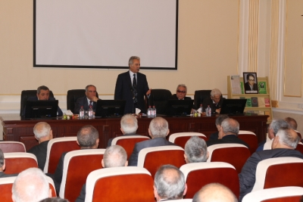
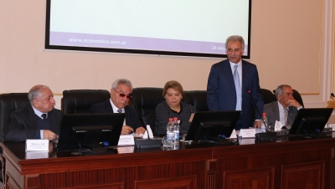
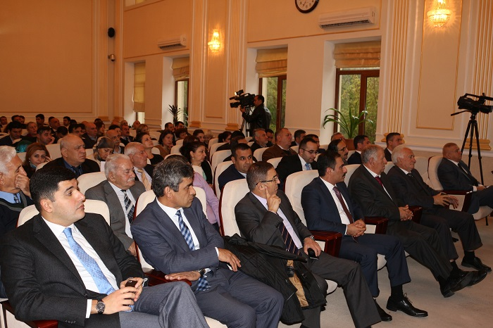
AMEA
İQTİSADİYYAT İNSTİTUTU
ELMİ MÜZAKİRƏLƏR (konfranslar, seminarlar)
www.economics.com.az
“Azərbaycan iqtisadiyyatı – 25: keçilmiş yola və gələcəyə baxış” Elmi Konfrans
08 yanvar 2015-ci ildə AMEA İqtisadiyyat İnstitutunda Görkəmli iqtisadçı alim i.e.d., prof. Mədət Allahverdiyevin anadan olmasının 85 illiyinə həsr edilmiş elmi konfrans keçirilib.
www.economics.com.az 23 dekabr 2016

Slide 13
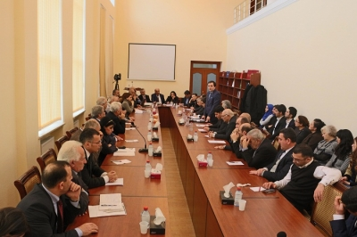
AMEA
İQTİSADİYYAT İNSTİTUTU
ELMİ MÜZAKİRƏLƏR (konfranslar, seminarlar)
İnstitutda bir neçə elmi diskussiya Klubu yaradılmışdır. Onlardan biri də "ELM və DÖVLƏT ƏMƏKDAŞLIĞI" Sessiyasıdır
Bu Sessiya dövlət qurumları ilə əməkdaşlığın genişləndirilməsi və təkmilləşdirilməsi məqsədilə keçirilir
18 fevral 2016-cı il: Kreativ iqtisadiyyat” Diskussiya Klubunda AZPROMO-nun prezidenti Rüfət Məmmədov «İxracın və investisiyaların təşviqi» məruzə ilə çıxış edib.
www.economics.com.az 8 dekabr 2016

Slide 14
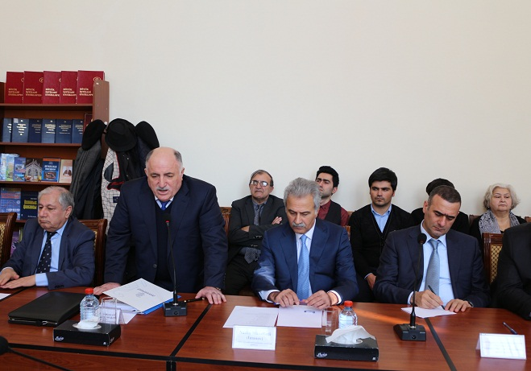
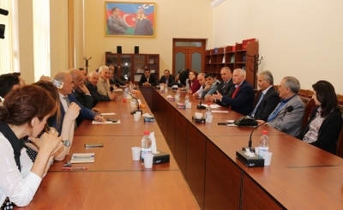
AMEA
İQTİSADİYYAT İNSTİTUTU
ELMİ MÜZAKİRƏLƏRİN (konfransların seminarların) KEÇİRİLMƏSİ
"KREATİV İQTİSADİYYAT" DİSKUSİYA KLUBU 2014-CÜ ILDƏN FƏALIYYƏT GÖSTƏRIR.
2016-Cİ İLDƏ KLUBDA 6 MƏRUZƏ DİNLƏNİLMİŞ VƏ MÜZAKİRƏLƏR APARILMIŞDIR
25 fevral 2016-cı il. Azərbaycan Sahibkarlar Konfederasiyasının (ASK) prezidenti Məmməd Musayevin çıxışı
3 may 2016: Fəlsəfə İnstitutunun professoru Əli Abbasovun "İqtisadiyyat və mentalitet" mövzusunda məruzəsi
www.economics.com.az 23 dekabr 2016

Slide 15
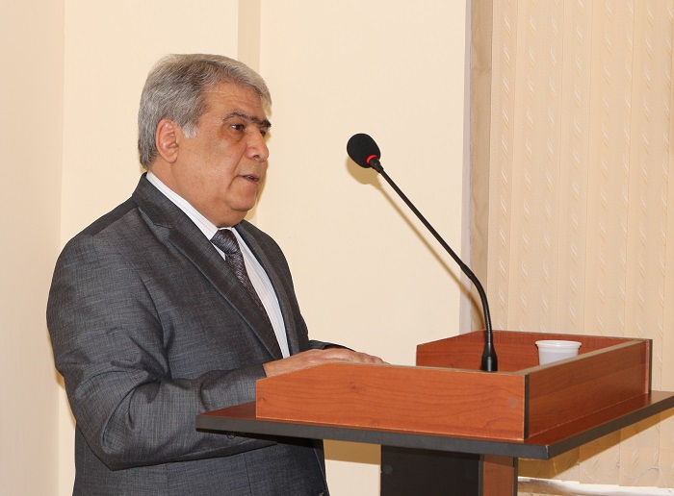
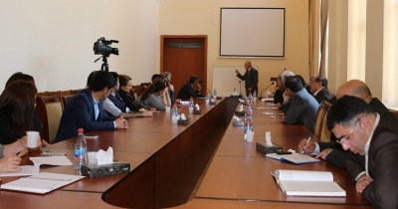
AMEA
İQTİSADİYYAT İNSTİTUTU
ELMİ MÜZAKİRƏLƏRİN (konfransların seminarların) KEÇİRİLMƏSİ
"KREATİV İQTİSADİYYAT" DİSKUSİYA KLUBU 2014-CÜ ILDƏN FƏALIYYƏT GÖSTƏRIR.
2016-Cİ İLDƏ KLUBDA 6 MƏRUZƏ DİNLƏNİLMİŞ VƏ MÜZAKİRƏLƏR APARILMIŞDIR
25 may 2016: aparıcı elmi işçi, i.f.d. Məzəddin Əyyubovun “Azərbaycan 2030: davamlı sosial-iqtisadi inkişaf proqramı”nın hazırlanması ilə bağlı məruzəsi
25 fevral 2016-cı il. baş elmi işçisi, i.f.d. Əli Hüseynov “Hiper dövr və “A elementi”: məğzi və milli iqtisadiyyat üçün əhəmiyyəti” mövzusunda məruzəsi
www.economics.com.az 8 dekabr 2016

Slide 16
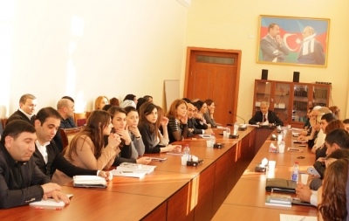
AMEA
İQTİSADİYYAT İNSTİTUTU
ELMİ MÜZAKİRƏLƏRİN (konfransların seminarların) KEÇİRİLMƏSİ
«DOKTORANTLAR" DİSKUSSİYA KLUBU 2014-cü ildən fəaliyyət göstərir
Fevralın 16-da “Doktorantlar klubu”nda İnstitutun rəhbərliyinin və şöbə müdirlərinin də iştirakı ilə doktorantlarla görüşü keçirilmişdir
www.economics.com.az 23 dekabr 2016

Slide 17
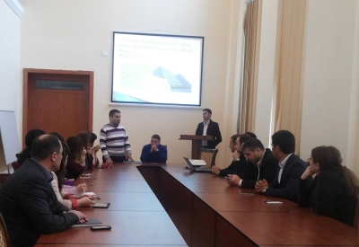
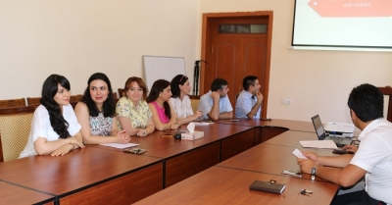
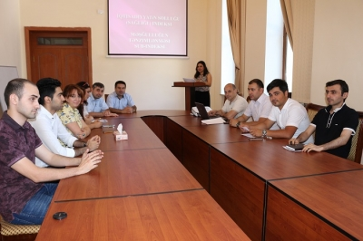
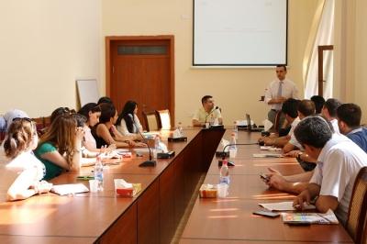
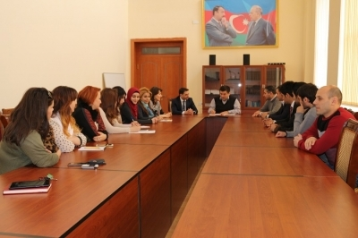
AMEA
İQTİSADİYYAT İNSTİTUTU
DİSSKUSSİYA KLUBLARININ FƏALİYYƏTİ
"GƏNC ALİMLƏR" KLUBU
www.economics.com.az 23 dekabr 2016

Slide 18
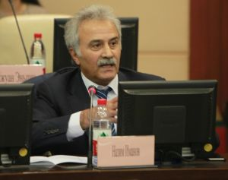
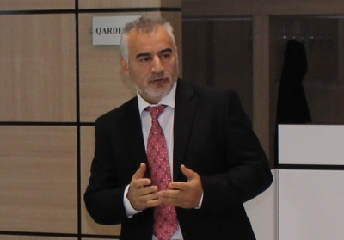
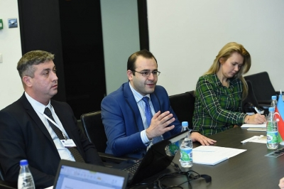
AMEA
İQTİSADİYYAT İNSTİTUTU
ELMİ NƏTİCƏLƏRİN ÖLKƏDƏ VƏ XARİCDƏ TANIDILMASI
23 noyabr: prof. Nazim Müzəffərli (İmanov) Şanxay şəhərində (ÇXR) “Bir qurşaq – bir yol” adlı Beynəlxalq Konfransda çıxış etmiş və Şanxay Universitetində “Elm və ali təhsil sahəsində Beynəlxalq Konsultativ Komitə”nin baş məsləhətçisi seçilmişdir.
28 noyabr: ÇXR İctimai Elmlər Akademiyasının İqtisadiyyat İnstitutunda «dövlət tənzimlənməsinin ölçülməsi» ilə bağlı mühazirə oxumuşdur
22-28 iyul: Aparıcı elmi işçi, f.f.d. Mayis Gülalıyev Dünya Siyasi Elmlər Assosiasiyası tərəfindən Polşada (Poznan şəh.) keçirilmiş “Qeyri-bərəbərlik dünyasında siyasət” adlı Dünya Konqresində məruzə ilə çıxış etmişdir
22-25 sentyabr: Aparıcı elmi işçi, i.f.d. Rüfət Efendiyev Tatarıstanın paytaxtı Kazan şəhərində keçirilən «Yeni nəsil: sərhədsiz məsuliyyət» IV Rusiya-Azərbaycan Gənclər Forumunda iştirak etmişdir
www.economics.com.az 23 dekabr 2016

Slide 19
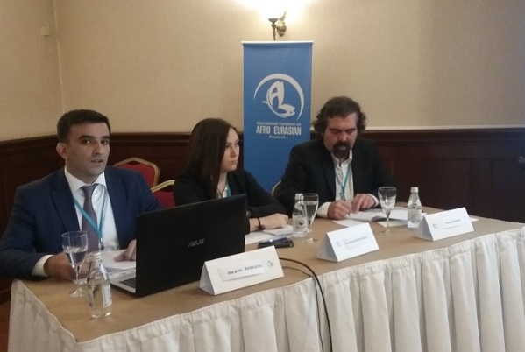
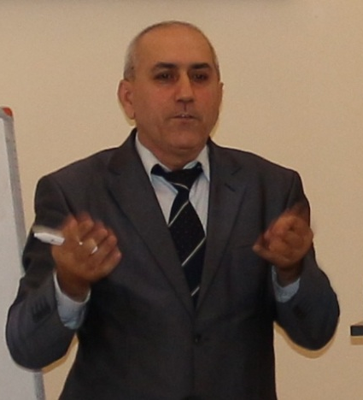
AMEA
İQTİSADİYYAT İNSTİTUTU
ELMİN NƏTİCƏLƏRİNİN ÖLKƏDƏ VƏ XARİCDƏ TANIDILMASI
12-15 oktyabr:
Böyük elmi işçi, i.f.d. Nəsimi Əhmədov Qazaxıstanın Alma-Ata şəhərində I Beynəlxalq Afro-Avrasiya Araşdırmaları Konqresində «Azərbaycanın neft emalı sənayesində texnoloji inkişaf və səmərəlilik» mövzusunda məruzə etmişdir.
14-15 oktyabr: baş elmi işçisi, i.f.d. Əli Hüseynov Dağıstan Dövlət Universitetinin 85 illiyinə həsr olunmuş beynəlxalq konfransda məruzə ilə çıxış etmişdir.
www.economics.com.az 23 dekabr 2016

Slide 20
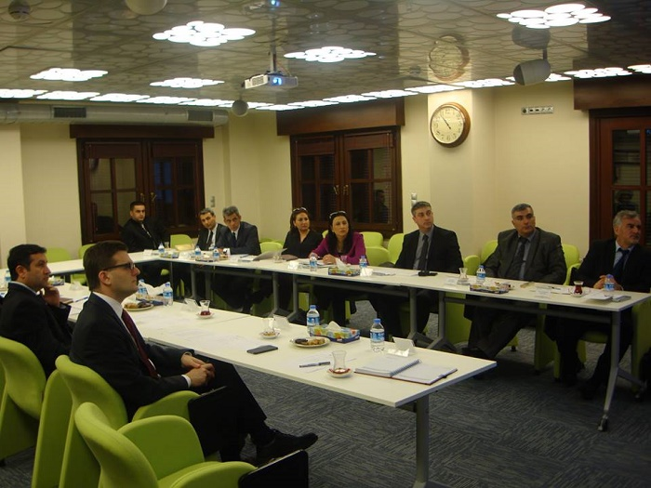
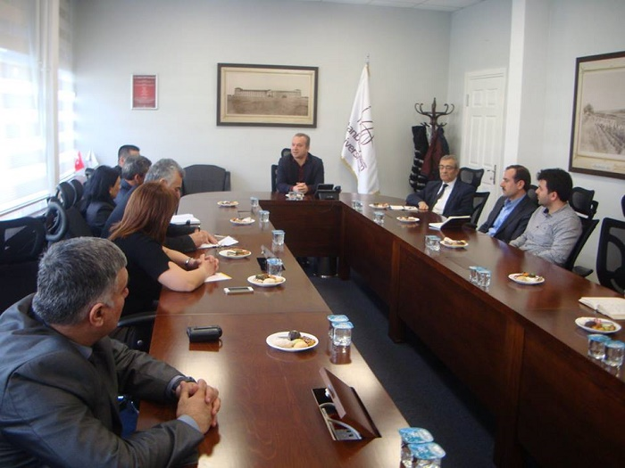
AMEA
İQTİSADİYYAT İNSTİTUTU
BEYNƏLXALQ ƏMƏKDAŞLIQ
MEA İqtisadiyyat İnstitutunun bir qrup əməkdaşı 7-11 mart 2016-cı il tarixlərində Türk Əməkdaşlıq Koordinasiya Agentliyinin (TİKA) texniki və maliyyə dəstəyi ilə Türkiyədə işgüzar səfərdə olublar. Türkiyənin 10 qabaqcıl Universiteti və Araşdırma mərkəzi ilə əməkdaşlıq əlaqələri qurulmuşdur
ÇXR İctimai Elmlər Akademiyası İqtisadiyyat İnstitutunun 3 əməkdaşı 2017-ci ildə AMEA İqtisadiyyat İnstitutunda «Dövlət tənzimlənməsinin ölçülməsi metodologiyası» ilə bağlı tədqiqatlarla tanış olmaq üçün Bakıya səfər edəcəkdir.
www.economics.com.az 23 dekabr 2016

Slide 21
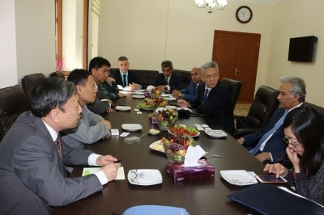
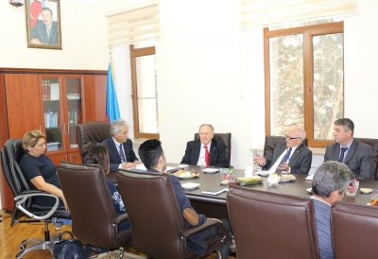
AMEA
İQTİSADİYYAT İNSTİTUTU
BEYNƏLXALQ ƏMƏKDAŞLIQ
26 may 2016: Çin İctimai Elmlər Akademiyasının (ÇİEA) vitse-prezidenti Tsay Fanın rəhbərlik etdiyi nümayəndə heyəti ilə görüş keçirilmişdir. Qonaqların nümayəndə heyətində həmçinin ÇİEA-nın beynəlxalq əməkdaşlıq idarəsinin rəhbəri Van Ley, ÇİEA İqtisadiyyat İnstitutunun direktoru Pei Çanqhonq, ÇİEA Rusiya, Şərqi Avropa və Mərkəzi Asiya İnstitutunun direktoru Li Yunçyuan və ÇİEA-nın beynəlxalq əməkdaşlıq idarəsində şöbə müdiri Çzin Çje təmsil olunmuşdular.
29 sentyabr 2016: AMEA İqtisadiyyat İnstitutunda ABŞ iqtisadçısı, Nobel mükafatçısı, Arizona Universitetinin professoru Edward Prescott və daha bir Nobel mükafatçısı, Norveç iqtisadçısı Finn Erling Kydlandla görüş keçirildi.
www.economics.com.az 23 dekabr 2016

Slide 22
AMEA
İQTİSADİYYAT İNSTİTUTU
STRUKTUR DƏYIŞIKLİKLƏRİ
2016-cı ildə İnstitutda aşağıdakı yeni şöbələr yaradılmışdır.
1. “İqtisadiyyatın dövlət tənzimlənməsinin metodoloji və ekonometrik problemləri”
2. «Analitik tədqiqatlar və nəşriyyat» şöbəsinin bazaqsında «Təhsil» şöbəsi
3. «İctimaiyyətlə əlaqələr» şöbəsi
4. «Beynəlxalq əlaqələr» şöbəsi
www.economics.com.az 23 dekabr 2016

Slide 23
AMEA
İQTİSADİYYAT İNSTİTUTU
NƏŞRİYYAT FƏALİYYƏTİ
 |  | ölkə daxilində dərc olunmuşdur |  |  |  | Xaricdə dərc Olunmuşdur
 | Kitabların, monoqrafiyaların və məqalələrin ümumi sayı | Dərsliklər | Monoqrafiyalar | Məqalələr | Tezislər | Kitablar | Monoqrafiyalar | Məqalələr | Tezislər | İmpakt Faktorlu jurnallarda dərc olunmuşdur | Jurnallar və elmi-kütləvi nəşrlər | Elmi işçilərin əsərlərinə olan istinadlar
2014 | 258 | 4 | 3 | 124 | 58 |  |  | 59 | 10 | 8 | 4 | 77
2015 | 325 | 3 | 6 | 196 | 44 | 1 |  | 68 | 8 | 11 | 6 | 80
2016 | 342 | 2 | 6 | 203 | 65 | 1 |  | 55 | 10 | 16 | 12 | 56
 | 925 | 9 | 18 | 523 | 167 | 2 |  | 182 | 28 | 35
www.economics.com.az 23 dekabr 2016

Slide 24
AMEA
İQTİSADİYYAT İNSTİTUTU
KADR POTENSİALI
Yaş həddi | Elmi işcilər |  |  | onlardan alimlik dərəcəsi olanlar
 |  |  |  | Elmlər doktoru |  |  | Fəlsəfə doktoru
 | cəmi | kişilər | qadınlar | cəmi | kişilər | qadınlar | cəmi | kişilər | qadınlar
30 yaşa qədər | 5 | 3 | 2 | - | - | - | - | - | -
30-39 yaşda | 36 | 14 | 22 | - | - | - | 17 | 12 | 5
40-49 yaşda | 26 | 13 | 13 | 1 | 1 | - | 12 | 9 | 3
50-59 yaşda | 23 | 10 | 13 | 5 | 3 | 2 | 12 | 6 | 6
60-69 yaşda | 24 | 18 | 6 | 6 | 5 | 1 | 12 | 10 | 2
70 və yuxarı yaşda | 8 | 8 | - | 5 | 5 | - | 3 | 3 | -
Elmi işçilərin ümumi sayı: | 122 | 66 | 56 | 17 | 14 | 3 | 56 | 40 | 16
  Elmi işçilər – 67%
  Elmi işçilərdən elmi dərəcəsi olanlar - 59%
www.economics.com.az 23 dekabr 2016

Slide 25

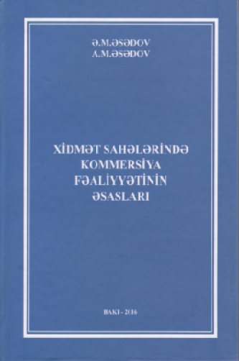
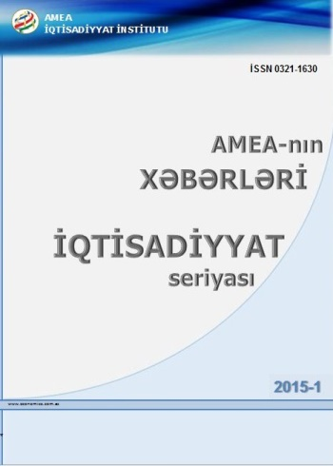
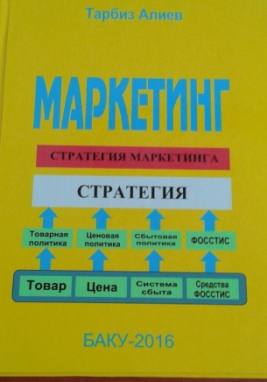
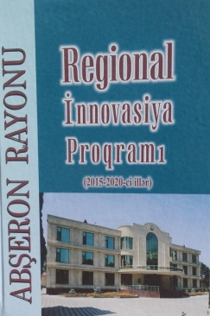
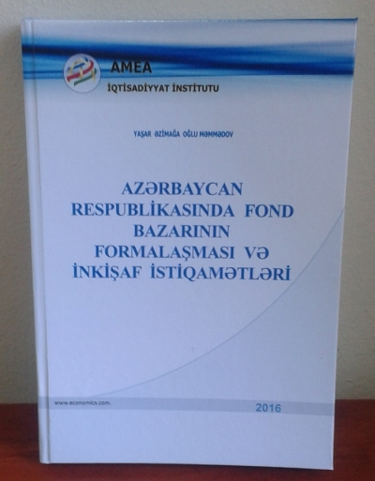
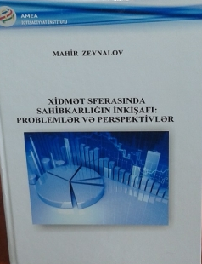
AMEA
İQTİSADİYYAT İNSTİTUTU
JURNALLARIMIZ VƏ KİTABLARIMIZ
www.economics.com.az 23 dekabr 2016

Slide 26
AMEA
İQTİSADİYYAT İNSTİTUTU
T Ə Ş Ə K K Ü R
E D İ R Ə M
www.economics.com.az 23 dekabr 2016

